Slide 1
SISTEMAS OPERATIVOS 1
UCA
PRÁCTICA
Problemas típicos de concurrencia

Slide 2
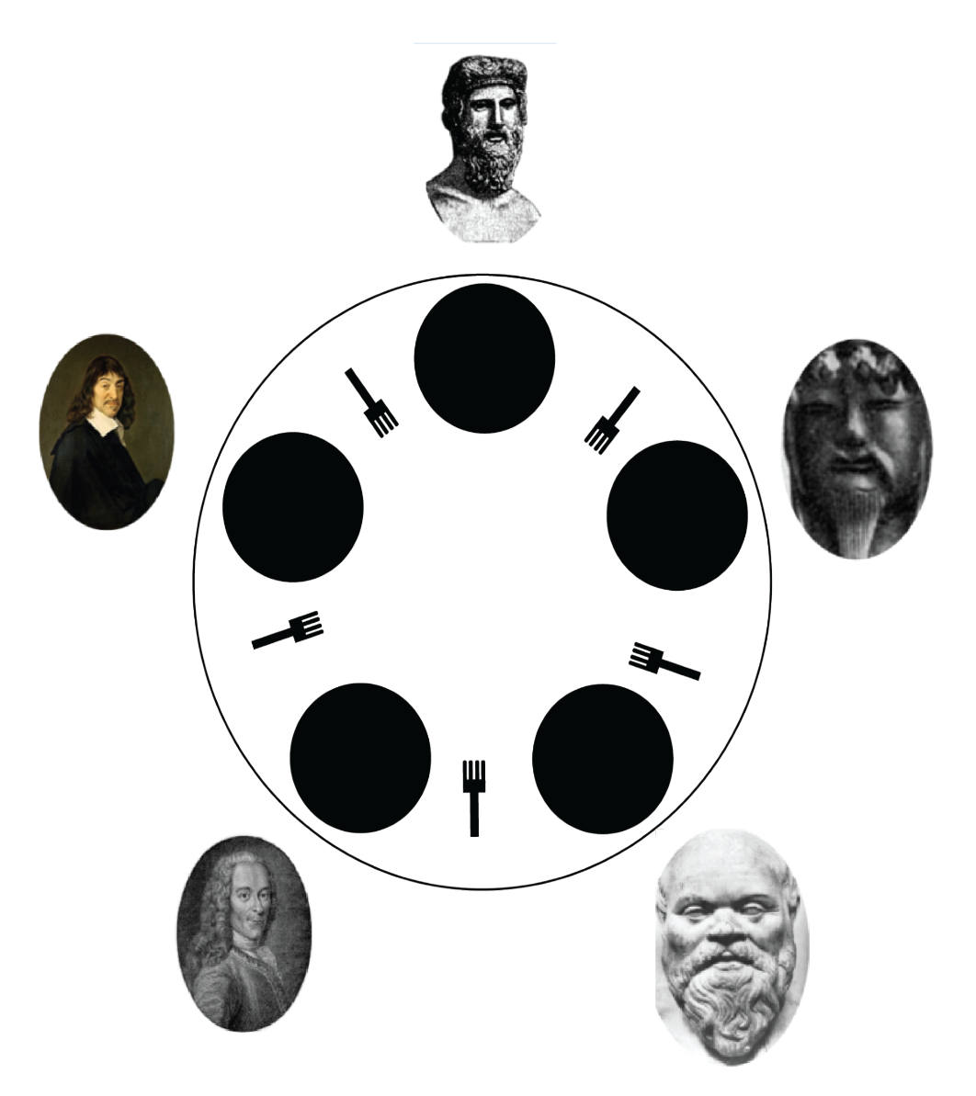
ÍNDICE

Slide 3
Problemas típicos de concurrencia
Cuando se estudian los problemas de sincronización de hilos en libros de programación y sistemas operativos, se suelen tratar varios desafíos clásicos que ilustran las dificultades y las soluciones para coordinar correctamente las operaciones en entornos concurrentes. Aquí te detallo algunos de los problemas típicos más estudiados y utilizados como ejemplos didácticos para enseñar los conceptos fundamentales de sincronización de threads.

Slide 4
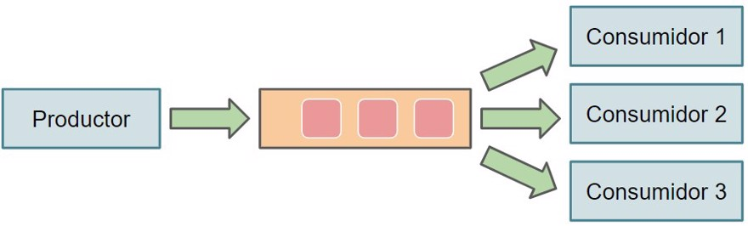
Problema de los Productores y Consumidores (Problema del Buffer Bounded)
CONSIGNA
Este es uno de los problemas clásicos de sincronización. Involucra dos tipos de procesos, productores y consumidores, que comparten un buffer común de tamaño fijo. Los productores generan datos y los colocan en el buffer, mientras que los consumidores retiran datos de este buffer. El desafío es asegurar que los productores no intenten agregar datos si el buffer está lleno y que los consumidores no intenten retirar datos si el buffer está vacío.

Slide 5
Problema de los Productores y Consumidores (Problema del Buffer Bounded)
Explicación del Problema
Productores: Procesos o hilos que generan datos y los depositan en un buffer compartido.
Consumidores: Procesos o hilos que extraen datos de este buffer.
El principal reto es coordinar productores y consumidores de manera que:
Los productores no depositen datos si el buffer está lleno (para evitar la sobreproducción).
Los consumidores no intenten retirar datos si el buffer está vacío (para evitar el subconsumo).
Sugerencia para Resolver el Problema:
Buffer Compartido: Implementar un buffer de tamaño fijo que actúe como almacenamiento intermedio entre productores y consumidores. Puede ser una lista.
Mecanismos de Sincronización: Utilizar semáforos o monitores para controlar el acceso al buffer y sincronizar las operaciones de productores y consumidores.

Slide 6
Problema de los Productores y Consumidores (Problema del Buffer Bounded)
Recomendaciones
Implementación de Clases:
Clase Buffer: Encapsula la lógica del buffer compartido, incluyendo métodos para insertar y retirar datos.
Clase Productor: Implementa la lógica para producir datos y añadirlos al buffer.
Clase Consumidor: Maneja la extracción de datos del buffer.
Uso de Semáforos:
Semáforo de Espacios Disponibles: Inicializado al tamaño del buffer para controlar cuántos espacios están disponibles para producción.
Semáforo de Elementos Disponibles: Inicializado a cero para indicar cuántos elementos están listos para ser consumidos.
Principios de Diseño:
No ocupar el buffer con exclusión mutua permanente: Asegúrate de liberar el lock o semáforo lo antes posible para evitar bloqueos innecesarios y mejorar la eficiencia.
Evitar condiciones de carrera: Cuida la secuencia de operaciones para prevenir errores de sincronización.

Slide 7
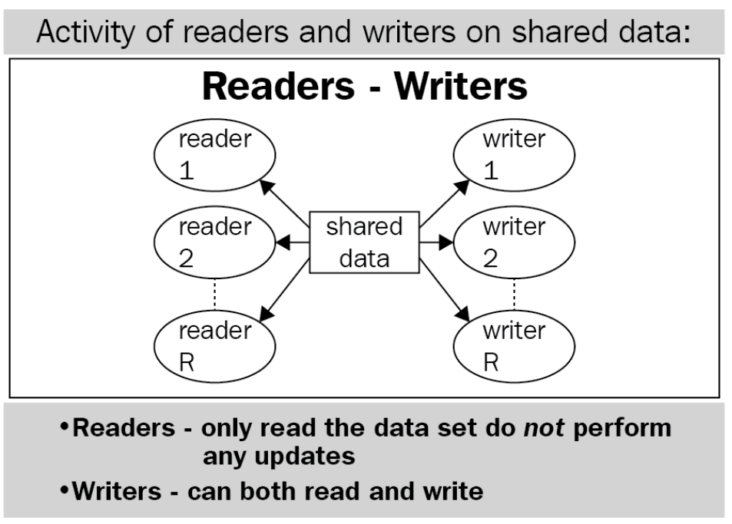
Problema de los Lectores y Escritores
Este problema trata sobre cómo gestionar el acceso a un recurso de datos compartido que permite que múltiples lectores que acceden al recurso para leerlo y que qué un escritor accede para escribir el recurso, pero requiere exclusividad. El desafío es permitir múltiples lectores al mismo tiempo sin que esto afecte la consistencia de los datos, mientras se asegura que los escritores tengan acceso exclusivo cuando necesiten escribir.

Slide 8
Problema de los Lectores y Escritores
Explicación del Problema
El Problema de los Lectores y Escritores es un desafío clásico en la programación concurrente donde se gestiona el acceso a un recurso compartido que es utilizado por dos tipos de procesos:
Lectores: Pueden acceder al recurso simultáneamente sin problemas.
Escritores: Requieren acceso exclusivo al recurso para modificarlo, sin que ningún lector o escritor acceda al recurso durante este tiempo.
El principal reto es diseñar un sistema que maximice la eficiencia permitiendo múltiples lectores, pero que garantice la exclusividad y la integridad de los datos cuando un escritor esté activo.

Slide 9
Problema de los Lectores y Escritores
Requisitos para Resolver el Problema:
Control de Acceso Concurrente: Implementar un sistema que maneje el acceso concurrente de múltiples lectores y la exclusividad de los escritores.
Sincronización: Uso de mecanismos de sincronización como semáforos, mutexes o variables de condición para coordinar el acceso entre lectores y escritores.
Evitar Inanición: Garantizar que los escritores también obtengan acceso en un tiempo razonable, previniendo la inanición.

Slide 10
Problema de los Lectores y Escritores
Recomendaciones:
Implementación de Clases:
Clase RecursoCompartido: Gestiona el estado del recurso y las operaciones de lectura y escritura.
Clase Lector y Escritor: Subclases que heredan de threading.Thread y manipulan el recurso compartido usando métodos de sincronización adecuados.
Uso de un Mutex y Contador de Lectores
Mutex: Utilizado por escritores para asegurar acceso exclusivo.
Contador de Lectores: Incrementa con cada lector que entra y decrece con cada lector que sale. Los escritores esperan que el contador sea cero para comenzar su escritura.
Variables de Condición: Implementar variables de condición para bloquear escritores cuando hay lectores activos y viceversa, ayudando a controlar el acceso al recurso.

Slide 11
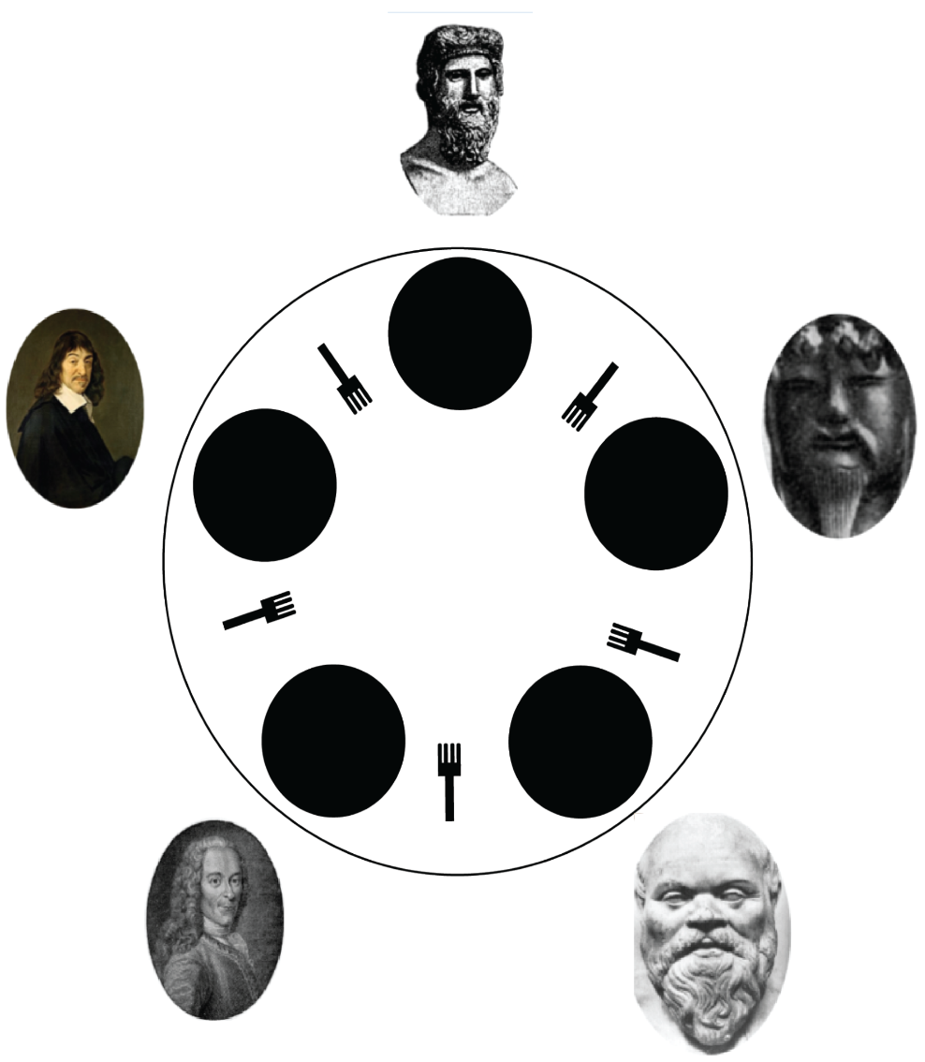
Problema de la Cena de los Filósofos
Este es un problema clásico usado para ilustrar los desafíos de la asignación de recursos y la prevención de deadlocks. Cinco filósofos se sientan alrededor de una mesa y pasan su tiempo comiendo y pensando. Cada filósofo necesita dos tenedores para comer, pero hay un tenedor entre cada par de filósofos. El problema es diseñar un protocolo que permita a los filósofos nunca morir de hambre mientras evita el deadlock.

Slide 12
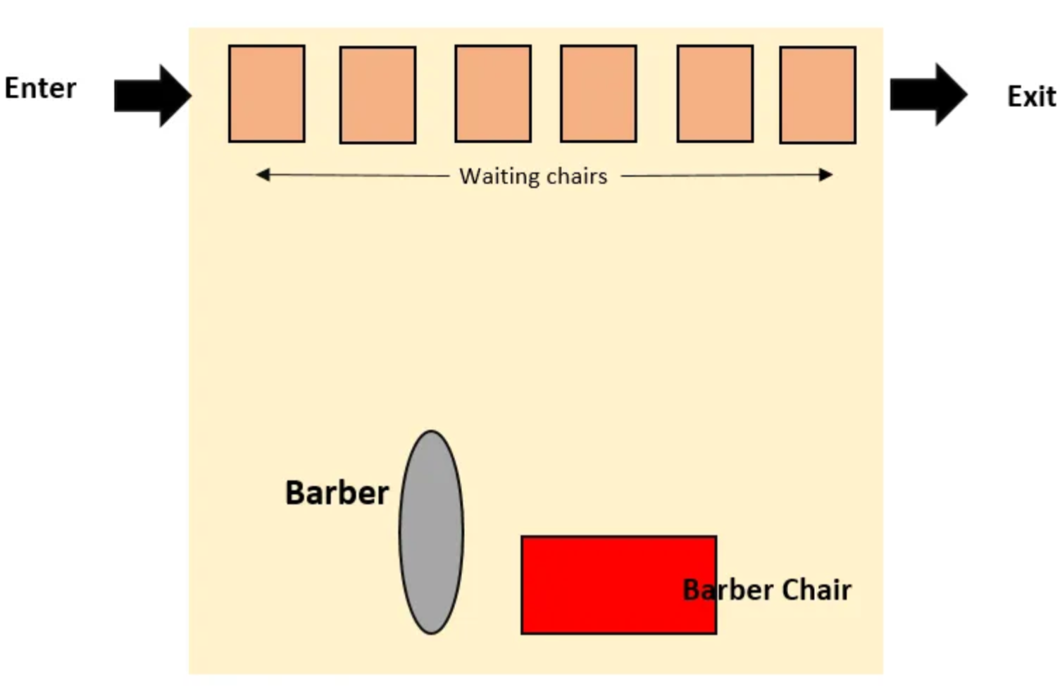

Problema del Barbero Durmiente
Este problema ilustra la sincronización entre un barbero que duerme cuando no hay clientes y se despierta para atender a un cliente cuando llega. Si llegan más clientes mientras está ocupado, esperan en una sala de espera. El desafío es sincronizar el barbero y los clientes para que el barbero duerma cuando no hay clientes y trabaje cuando hay clientes sin perder a ninguno.

Slide 13
5. Problema de la Parada de Autobús
Similar al problema del barbero durmiente, involucra autobuses y pasajeros. Los pasajeros llegan a una parada de autobús y deben esperar un autobús. Cuando llega un autobús, todos los pasajeros intentan abordar al mismo tiempo, pero solo hay un número limitado de asientos disponibles. Es necesario coordinar el abordaje de los pasajeros y la llegada de los autobuses.

Slide 14
Enseñanzas Clave
Estos problemas son fundamentales porque enseñan a manejar la interacción entre procesos o hilos que comparten recursos. Las soluciones típicamente involucran técnicas como semáforos, monitores, mutexes, y condiciones, cada una proporcionando diferentes maneras de resolver problemas de exclusión mutua, sincronización, y condiciones de carrera.
Resolver estos problemas ayuda a los desarrolladores a entender cómo diseñar programas concurrentes que sean robustos, eficientes y seguros, evitando problemas comunes como deadlocks, starvation (inanición) y race conditions (condiciones de carrera).

Slide 15
OTROS PROBLEMAS CLÁSICOS

Slide 16
Sí, hay varios otros problemas clásicos que se utilizan para enseñar y explorar diferentes aspectos de la concurrencia y la sincronización de hilos. Estos problemas ayudan a ilustrar desafíos más avanzados o diferentes, tales como coordinación de eventos, manejo de prioridades, y equidad entre hilos. Aquí tienes algunos ejemplos adicionales:

Slide 17
1. Problema de Renovación del Puente
Este problema se refiere a un puente por el que solo puede pasar un vehículo a la vez, y puede haber vehículos esperando en ambos extremos del puente. El desafío es diseñar un mecanismo que permita a los vehículos cruzar el puente de manera segura sin colisión y gestionar el flujo de tráfico de ambos lados de manera eficiente y justa.

Slide 18
2. Problema de Santa Claus
Este es un problema más complejo que involucra múltiples tipos de hilos con diferentes roles y requisitos. Santa Claus duerme en su taller hasta que es despertado por cualquiera de sus nueve renos, que han regresado de vacaciones, o por algunos de los diez elfos, que necesitan ayuda para resolver problemas. Las restricciones aseguran que Santa no puede entregar juguetes hasta que todos los renos estén de vuelta, y no puede ayudar a los elfos si está ocupado entregando juguetes.

Slide 19
3. Problema del Salón de Baile
En este problema, un número de parejas quiere bailar en un salón que tiene un límite de capacidad. El objetivo es asegurar que las parejas puedan entrar y salir del salón de baile de manera ordenada y justa, sin superar la capacidad máxima, y que todas las parejas tengan una oportunidad justa de bailar.

Slide 20
4. Problema de la Agencia de Viajes
Este escenario implica múltiples agentes de viajes que intentan reservar asientos en vuelos para sus clientes. Los asientos son limitados y los agentes deben competir por los recursos sin caer en condiciones de carrera o deadlocks, asegurando al mismo tiempo que los clientes de todos los agentes tengan una oportunidad justa de conseguir un asiento.

Slide 21
5. Problema del Ascensor
El problema del ascensor implica coordinar múltiples hilos que representan ascensores moviéndose entre pisos de un edificio para atender las solicitudes de los pasajeros. El desafío incluye decidir cuándo y dónde detenerse, cómo gestionar múltiples solicitudes eficientemente y cómo asegurar un servicio justo y responsivo sin desperdiciar recursos.

Slide 22
Enseñanzas Clave
Estos problemas adicionales ayudan a los estudiantes y desarrolladores a pensar en la concurrencia de maneras más complejas y a desarrollar soluciones robustas para problemas de sincronización en escenarios del mundo real. Al enfrentarse a estos problemas, uno aprende a diseñar sistemas que no solo son seguros y libres de errores comunes como deadlocks y race conditions, sino también eficientes y justos para todos los hilos involucrados.
Estos problemas fomentan una comprensión más profunda de la coordinación y la gestión de recursos en sistemas operativos, programación multihilo y diseño de software concurrente.

